Slide 1



Slide 2

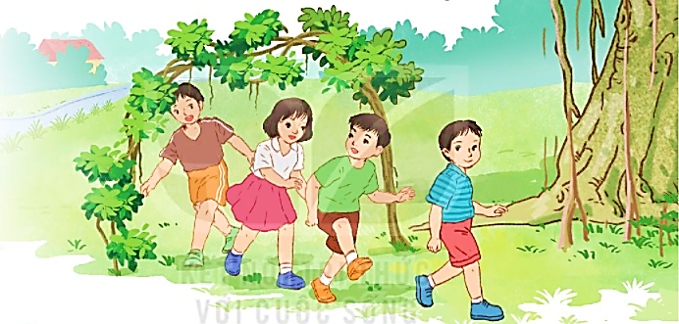
BÀI 24
CHIẾC RỄ ĐA TRÒN
BÀI 24
Hát một bài hát về Bác Hồ với thiếu niên, nhi đồng.

Slide 3


BÀI 24
CHIẾC RỄ ĐA TRÒN
BÀI 24
TIẾT 1 – 2
ĐỌC

Slide 4

ĐỌC
CHIẾC RỄ ĐA TRÒN
Một sớm hôm ấy, như thường lệ, Bác Hồ đi dạo trong vườn. Đến gần cây đa, Bác chợt thấy một chiếc rễ đa nhỏ và dài ngoằn ngoèo trên mặt đất. Chắc là trận gió đêm qua đã làm nó rơi xuống. Bác tần ngần một lát, rồi nói với chú cần vụ:
Chú cuốn chiếc rễ này lại, rồi trồng cho nó mọc tiếp nhé!

Slide 5
ĐỌC
CHIẾC RỄ ĐA TRÒN
Theo lời Bác, chú cần vụ xới đất, vùi chiếc rễ xuống. Thấy vậy, Bác ân cần bảo:
Chú nên làm thế này.
Nói rồi, Bác cuộn chiếc rễ thành một vòng tròn, cùng chú cần vụ buộc nó tựa vào hai cái cọc, sau đó mới vùi hai đầu rễ xuống đất.
Chú cần vụ thắc mắc:
Thưa Bác, Bác làm thế để làm gì ạ?
Bác khẽ cười:
Rồi chú sẽ biết.

Slide 6
ĐỌC
CHIẾC RỄ ĐA TRÒN
Nhiều năm sau, chiếc rễ đã lớn và thành cây đa con có vòng lá tròn. Thiếu nhi vào thăm vườn Bác, em nào cũng thích chơi trò chui qua chui lại vòng lá ấy. Lúc đó, mọi người mới hiểu vì sao Bác cho trồng chiếc rễ đa thành hình tròn như thế.

Slide 7

ĐỌC
CHIẾC RỄ ĐA TRÒN
Một sớm hôm ấy, như thường lệ, Bác Hồ đi dạo trong vườn. Đến gần cây đa, Bác chợt thấy một chiếc rễ đa nhỏ và dài ngoằn ngoèo trên mặt đất. Chắc là trận gió đêm qua đã làm nó rơi xuống. Bác tần ngần một lát, rồi nói với chú cần vụ:
Chú cuốn chiếc rễ này lại, rồi trồng cho nó mọc tiếp nhé!

Slide 8

ĐỌC
CHIẾC RỄ ĐA TRÒN
Theo lời Bác, chú cần vụ xới đất, vùi chiếc rễ xuống. Thấy vậy, Bác ân cần bảo:
Chú nên làm thế này.
Nói rồi, Bác cuộn chiếc rễ thành một vòng tròn, cùng chú cần vụ buộc nó tựa vào hai cái cọc, sau đó mới vùi hai đầu rễ xuống đất.
Chú cần vụ thắc mắc:
Thưa Bác, Bác làm thế để làm gì ạ?
Bác khẽ cười:
Rồi chú sẽ biết.

Slide 9

ĐỌC
CHIẾC RỄ ĐA TRÒN
Nhiều năm sau, chiếc rễ đã lớn và thành cây đa con có vòng lá tròn. Thiếu nhi vào thăm vườn Bác, em nào cũng thích chơi trò chui qua chui lại vòng lá ấy. Lúc đó, mọi người mới hiểu vì sao Bác cho trồng chiếc rễ đa thành hình tròn như thế.

Slide 10
Các từ khó phát âm
ngoằn ngoèo
cuốn
cuộn
chiếc rễ
vòng lá tròn

Slide 11
ĐỌC
Một số câu văn dài
Một sớm hôm ấy, như thường lệ, Bác Hồ đi dạo trong vườn.
Đến gần cây đa, Bác chợt thấy một chiếc rễ đa nhỏ và dài ngoằn ngoèo trên mặt đất.

Slide 12
ĐỌC
Từ ngữ
ngoằn ngoèo
: uốn lượn theo nhiều hướng khác nhau.
tần ngần
: đang mải suy nghĩ, cân nhắc và chưa biết nên làm gì hay quyết định thế nào.
cần vụ
: người làm công việc chăm sóc Bác Hồ.

Slide 13
ĐỌC
CHIẾC RỄ ĐA TRÒN
Một sớm hôm ấy, như thường lệ, Bác Hồ đi dạo trong vườn. Đến gần cây đa, Bác chợt thấy một chiếc rễ đa nhỏ và dài ngoằn ngoèo trên mặt đất. Chắc là trận gió đêm qua đã làm nó rơi xuống. Bác tần ngần một lát, rồi nói với chú cần vụ:
Chú cuốn chiếc rễ này lại, rồi trồng cho nó mọc tiếp nhé!

Slide 14
ĐỌC
CHIẾC RỄ ĐA TRÒN
Theo lời Bác, chú cần vụ xới đất, vùi chiếc rễ xuống. Thấy vậy, Bác ân cần bảo:
Chú nên làm thế này.
Nói rồi, Bác cuộn chiếc rễ thành một vòng tròn, cùng chú cần vụ buộc nó tựa vào hai cái cọc, sau đó mới vùi hai đầu rễ xuống đất.
Chú cần vụ thắc mắc:
Thưa Bác, Bác làm thế để làm gì ạ?
Bác khẽ cười:
Rồi chú sẽ biết.

Slide 15
ĐỌC
CHIẾC RỄ ĐA TRÒN
Nhiều năm sau, chiếc rễ đã lớn và thành cây đa con có vòng lá tròn. Thiếu nhi vào thăm vườn Bác, em nào cũng thích chơi trò chui qua chui lại vòng lá ấy. Lúc đó, mọi người mới hiểu vì sao Bác cho trồng chiếc rễ đa thành hình tròn như thế.

Slide 16
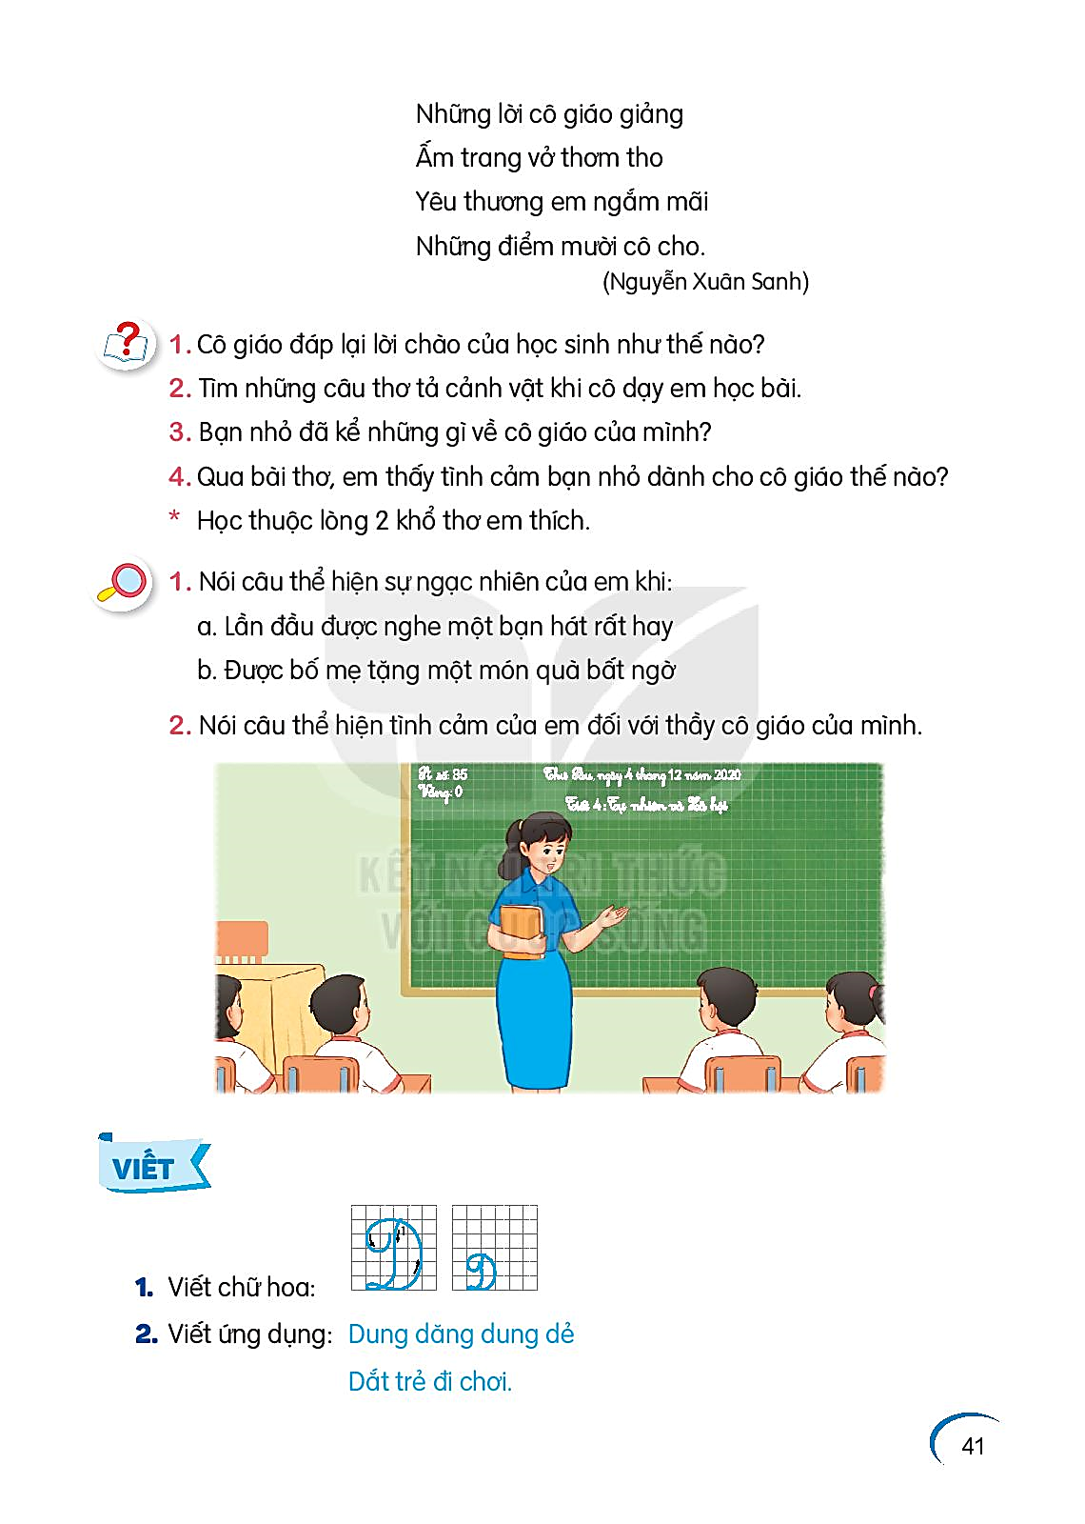
TRẢ LỜI CÂU HỎI
1. Thấy chiếc rễ đa nằm trên mặt đất, Bác đã bảo chú cần vụ làm gì?
→ Thấy chiếc rễ đa nằm trên mặt đất, Bác đã bảo chú cần vụ cuốn chiếc rễ lại rồi đem trồng cho nó mọc tiếp.
2. Bác hướng dẫn chú cần vụ trồng chiếc rễ đa như thế nào?
→ Bác hướng dẫn chú cần vụ cuộn chiếc rễ thành một vòng tròn, buộc nó tựa vào hai cái cọc, rồi vùi hai đầu rễ xuống đất.

Slide 17
3. Vì sao Bác cho trồng chiếc rễ đa như vậy?
→ Bác cho trồng chiếc rễ đa như vậy để nó mọc thành cây đa có vòng lá tròn, các em thiếu nhi có thể chui qua chui lại vòng lá ấy khi vào thăm vườn Bác.
4. Qua bài đọc, em thấy tình cảm của Bác Hồ với thiếu nhi như thế nào?
→ Qua bài đọc, ta thấy Bác rất yêu thương các cháu thiếu niên, nhi đồng.

Slide 18
Luyện tập
1. Chọn từ (cuốn, vùi, xới, trồng) phù hợp với mỗi chỗ trống?
Chú (…) rễ này lại rồi (…) cho nó mọc tiếp nhé!
Chú cần vụ (…) đất, (…) chiếc rễ xuống.
a. Chú cuốn rễ này lại rồi trồng cho nó mọc tiếp nhé!
b. Chú cần vụ xới đất, vùi chiếc rễ xuống.

Slide 19
Luyện tập
2. Tìm trong bài câu có dùng dấu chấm than. Câu đó dùng để làm gì? (Chọn ý đúng)
Nêu yêu cầu, đề nghị
Thể hiện cảm xúc
Kể sự việc, hoạt động
→ Chú cuốn chiếc rễ này lại, rồi trồng cho nó mọc tiếp nhé!

Slide 20

BÀI 24
CHIẾC RỄ ĐA TRÒN
BÀI 24
TIẾT 3
VIẾT

Slide 21
Nghe – viết:
Chiếc rễ đa tròn
Nhiều năm sau, chiếc rễ đã lớn và thành cây đa con có vòng lá tròn. Thiếu nhi vào thăm vườn Bác, em nào cũng thích chơi trò chui qua chui lại vòng lá ấy. Lúc đó, mọi người mới hiểu vì sao Bác cho trồng chiếc rễ đa thành hình tròn như thế.

Slide 22

VIẾT BÀI
Học sinh viết bài vào vở ô li

Slide 23
Viết vào vở tên của 2 nhân vật được nói đến trong chủ điểm Con người Việt Nam.
→ Mai An Tiêm, Trần Quốc Toản

Slide 24
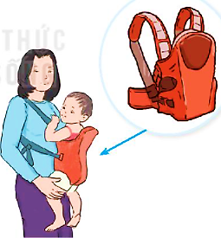

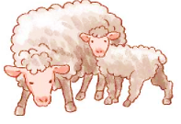
Chọn a hoặc b
a. Tìm từ ngữ có tiếng chứa iu hoặc ưu.
Xe cứu thương
Con cừu
Cái địu

Slide 25
Chọn a hoặc b
b. Chọn im hoặc iêm thay cho ô vuông.
đàn ch
quả hồng x
im
iêm
đứng ngh
màu t
iêm
ím

Slide 26

BÀI 24
CHIẾC RỄ ĐA TRÒN
BÀI 24
TIẾT 4
LUYỆN TỪ, CÂU

Slide 27
1. Xếp các từ dưới đây vào nhóm thích hợp:
yêu thương
kính yêu
chăm lo
nhớ ơn
kính trọng
quan tâm
Nhóm 1: Từ chỉ tình cảm của Bác Hồ với thiếu nhi.
Nhóm 2: Từ chỉ tình cảm của thiếu nhi với Bác Hồ.

Slide 28
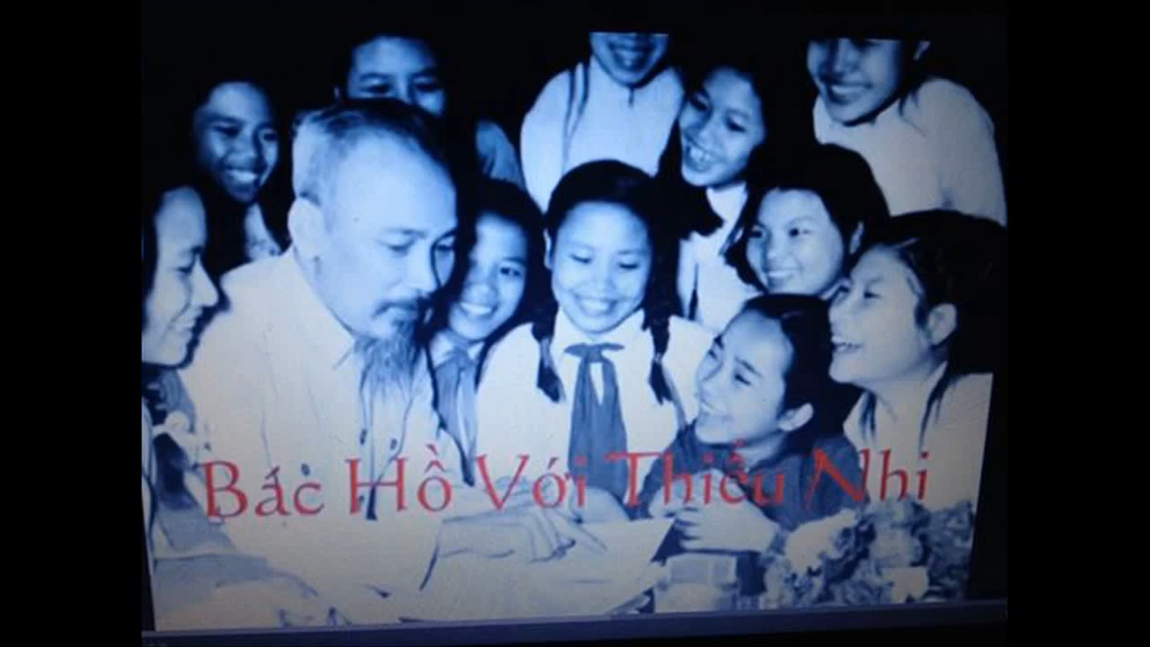
BÁC HỒ VỚI THIẾU NHI

Slide 29
2. Chọn từ phù hợp để hoàn thành câu.
anh dũng
thân thiện
cần cù
Người dân Việt Nam lao động rất (…).
Các chú bộ đội chiến đấu (…) để bảo vệ Tổ quốc.
Người Việt Nam luôn (…) với du khách nước ngoài.
Người dân Việt Nam lao động rất cần cù.
Các chú bộ đội chiến đấu anh dũng để bảo vệ Tổ quốc.
Người Việt Nam luôn thân thiện với du khách nước ngoài.

Slide 30
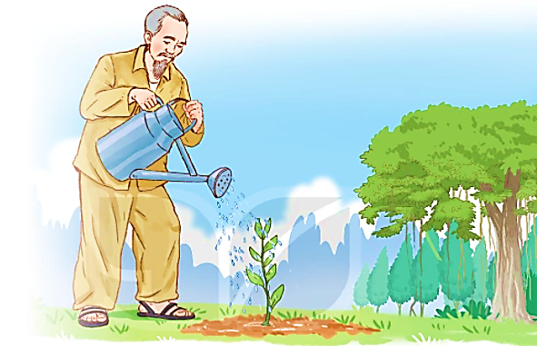
3. Quan sát tranh:
a. Đặt tên cho bức tranh
b. Nói một câu về Bác Hồ

Slide 31

BÀI 24
CHIẾC RỄ ĐA TRÒN
BÀI 24
TIẾT 5 – 6
LUYỆN VIẾT ĐOẠN

Slide 32
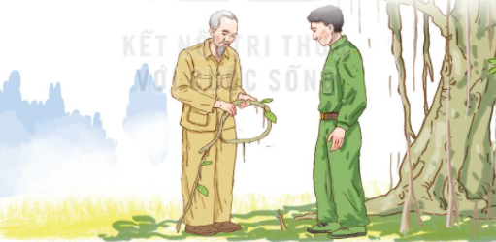
1. Kể lại một việc Bác Hồ đã làm trong câu chuyện Chiếc rễ đa tròn.
Em muốn kể về việc làm nào của Bác Hồ?
Bác đã làm việc đó như thế nào?
Em có suy nghĩ gì về việc làm của Bác?

Slide 33
2. Viết 4 – 5 câu về việc em vừa kể ở trên.

Slide 34
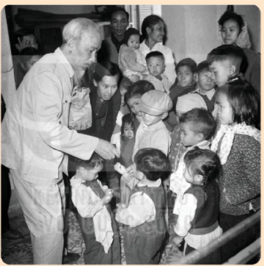
ĐỌC MỞ RỘNG
1. Tìm đọc một câu chuyện kể về Bác Hồ.
2. Kể lại câu chuyện đã đọc. Nói cảm xúc của em sau khi đọc câu chuyện.

